Slide 1
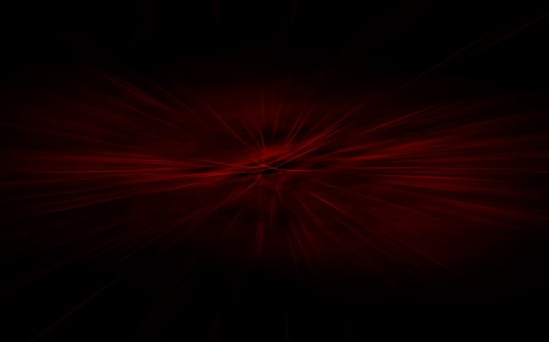

دل کی دنیا سیریز: ۳
شیطان: آپ کا کھلا دشمن
Notes:
دو نشستوں میں ہم نے اپنے اندر کی دنیا کا سفر ۔پہلی نشست میں ہم نے سیکھا کہ اصل مرحلہ دل کا ہے۔ اگر دل اپنے رب کی طرف پلٹنے والا، یعنی قلبِ منیب بن جائے، تو انسان کی زندگی کا رخ بدل جاتا ہے۔ ایک سوال پوچھنا سیکھا: "اس وقت میرا رب مجھ سے کیا چاہتا ہے؟"پھر دوسری نشست میں ہم نے دیکھا کہ اس دل کے اندر ایک اور قوت بھی ہے...نفس۔ جو کبھی نیکی کی طرف ابھارتا ہے، کبھی خواہشات کی طرف کھینچتا ہے۔ حضرت یوسفؑ کی زندگی سے ہم نے سیکھا کہ نفس کی اصلاح کے بغیر کردار کی تعمیر ممکن نہیں۔ لیکن...ایک سوال ابھی باقی تھا۔اگر دل بھی میرا ہے...اور نفس بھی میرے اندر ہے...تو پھر آخر وہ کون ہے...جو ہر لمحہ میرے دل کو بھٹکانے اور میرے نفس کو بھڑکانے کی کوشش کرتا ہے؟آج قرآن ہمیں اسی کھلے دشمن سے متعارف کراتا ہے۔شیطان۔وہ دشمن...جو سامنے آ کر حملہ نہیں کرتا...بلکہ سوچ پر نیت پر حملہ کرتا ہے...اور انسان اور اللہ کے درمیان فاصلے پیدا کرتا ہے۔آج ہم صرف شیطان کی بات نہیں کریں گے...بلکہ یہ سمجھیں گے کہ وہ ہمیں کہاں سے پکڑتا ہے، کیسے پکڑتا ہے، اور قرآن ہمیں اس سے بچنے کا راستہ کیسے سکھاتا ہے۔

Slide 2

کتنی مرتبہ آپ نے ارادہ کیا ہوگا...
آج سے نماز وقت پر پڑھوں گا۔ لیکن...کچھ دن بعد وہی سستی واپس آگئی
اب غصہ نہیں کروں گا۔ لیکن...پہلے ہی موقع پر خود پر قابو نہ رکھ سکے۔...
اب حسد، کینہ دل میں نہیں رکھوں گا۔ لیکن...دل پھر بھی بھاری ہوگیا۔...
کتنی مرتبہ آپ نے توبہ کی ہوگی... اور پھر...وہی گناہ دوبارہ ہوگیا۔
آخر ایسا کیوں ہوتا ہے؟ کیا ہم واقعی برائی سے محبت کرتے ہیں؟
Notes:
آج کی گفتگو شروع کرنے سے پہلے...میں چاہتا ہوں کہ آپ صرف تیس سیکنڈ کے لیے...اپنی زندگی کے بارے میں سوچیں۔...ؕؕ

Slide 3
نہیں!ہرگز نہیں۔!!!
شیطان: آپ کا کھلا دشمن
پھر...
آخر وہ کون ہے...
جو ہر مرتبہ...
ہمارے ارادے کو کمزور کر دیتا ہے؟
Notes:
نہیں!ہرگز نہیں۔؛ ہم میں سے اکثر لوگ...؛ برائی کرتے وقت بھی... ؛دل کے کسی کونے میں... ؛اسے برا ہی سمجھ رہے ہوتے ہیں۔
پھر...؛ آخر وہ کون ہے...؛ جو ہر مرتبہ...؛ ہمارے ارادے کو کمزور کر دیتا ہے؟یہی وہ سوال ہے...؛ جس کا جواب آج قرآن ہمیں دینے والا ہے۔
کتنی مرتبہ آپ نے ارادہ کیا ہوگا...

Slide 4
ایک بہت بڑی غلط فہمی
بعض لوگ سمجھتے ہیں...
شیطان بہت طاقتور ہے
وہ جب چاہے...
انسان سے جو چاہے کروا لے
شیطان: آپ کا کھلا دشمن

Slide 5
شیطان...
آپ کو مجبور نہیں کر سکتا۔
وہ...آپ کا ہاتھ پکڑ کر گناہ نہیں کروا سکتا
وہ... آپ کی زبان سے جھوٹ نہیں بلوا سکتا
وہ...آپ کی آنکھوں کو زبردستی حرام کی طرف نہیں پھیر سکتا
شیطان: آپ کا کھلا دشمن

Slide 6
قرآنی حقیقت
شیطان: آپ کا کھلا دشمن
شیطان کے پاس...صرف ایک ہتھیار ہے۔
اور وہ ہے... وسوسہ۔
مِنۡ شَرِّ الۡوَسۡوَاسِ ۬ۙ الۡخَنَّاسِ ۪ۙ﴿۴﴾
اس وسوسہ ڈالنے والے کے شر سے جو بار بار پلٹ کر آتا ہے
Notes:
قرآن نہیں کہتا۔؛ قرآن تو ایک بالکل مختلف حقیقت بیان کرتا ہے۔؛

Slide 7
شیطان صرف وسوسہ ڈالتا ہے
شیطان: آپ کا کھلا دشمن
یعنی...
وہ دروازہ نہیں توڑ سکتا...
صرف دستک دیتا ہے۔
Notes:
غور کیجیے...؛ اللہ نے یہ نہیں فرمایا...؛ وہ لوگوں کے ہاتھوں میں داخل ہوتا ہے۔؛ یا...؛ ان کے دماغ پر قبضہ کر لیتا ہے۔
بلکہ فرمایا:؛ وہ صرف وسوسہ ڈالتا ہے۔؛ یعنی...؛ وہ دروازہ نہیں توڑ سکتا...؛ صرف دستک دیتا ہے۔

Slide 8
ایک اہم سوال...
شیطان: آپ کا کھلا دشمن
اگر شیطان صرف وسوسہ ڈالتا ہے...
تو پھر...
ہم اس کی بات مانتے کیوں ہیں؟
Notes:
اس کا جواب ہمیں...؛ تاریخ کے پہلے انسان سے ملے گا۔؛ آج ہم...؛ کسی فلسفی کے پاس نہیں جائیں گے۔؛ کسی ماہرِ نفسیات کے پاس نہیں جائیں گے۔ ہم...؛ براہِ راست...؛ قرآن کے پہلے انسانی واقعے کی طرف جائیں گے۔۔۔؛

Slide 9
قرآن کا پہلاانسانی واقعہ
انسان اور شیطان کی پہلی ملاقات میں...
اللہ نے وہ سارے اصول رکھ دیے...
جو قیامت تک ہر انسان کی زندگی میں دہرائے جائیں گے۔
کیا یہ سیدنا آدم علیہ السلام کی کہانی ہے؟
نہیں! یہ میرے اور آپ کے ہر دن کی داستان ہے۔

Slide 10

پہلی بغاوت
شیطان: آپ کا کھلا دشمن
شیطان کیسے شیطان بنا؟
Notes:
اگر میں آپ سے پوچھوں...؛ دنیا کا پہلا گناہ کون سا تھا؟؛ شاید کوئی کہے...؛شرک...؛ کوئی کہے...؛ قتل...؛ کوئی کہے...؛ زنا...؛ لیکن...؛ قرآن ہمیں ایک حیران کن حقیقت بتاتا ہے۔دنیا کا پہلا گناہ نہ شرک تھا...؛ نہ قتل...؛ نہ زنا...؛ دنیا کا پہلا گناہ... تکبر تھا۔

Slide 11
دنیا کا پہلا گناہ کون سا تھا؟
شیطان: آپ کا کھلا دشمن
شیطان کیسے شیطان بنا؟
Notes:
آئیے...؛ قرآن کی طرف چلتے ہیں۔ اللہ تعالیٰ فرماتے ہیں

Slide 12
دنیا کا پہلا گناہ کون سا تھا؟
شیطان کیسے شیطان بنا؟
تکبّر
شیطان: آپ کا کھلا دشمن
Notes:
آئیے...؛ قرآن کی طرف چلتے ہیں۔ اللہ تعالیٰ فرماتے ہیں

Slide 13
وَ اِذۡ قُلۡنَا لِلۡمَلٰٓئِکَۃِ اسۡجُدُوۡا لِاٰدَمَ فَسَجَدُوۡۤا اِلَّاۤ اِبۡلِیۡسَ ؕ اَبٰی وَ اسۡتَکۡبَرَ ٭۫ وَ کَانَ مِنَ الۡکٰفِرِیۡنَ ﴿۳۴﴾
دنیا کا پہلا گناہ
پھر جب ہم نے فرشتوں کو حکم دیا کہ آدم کے آگے جھک جاؤ، تو سب جھک گئے،
مگر ابلیس نے انکار کیا وہ اپنی بڑائی کے گھمنڈ میں پڑگیا اور نافرمانوں میں شامل ہوگیا۔
(البقرۃ: ۳۴)
Notes:
یہ آیت مختصر ہے...؛ لیکن اس کے اندر پوری انسانی تاریخ کا ایک سبق پوشیدہ ہے۔
قرآن کہتا ہے...؛ أَبَىٰ...؛ اس نے انکار کیا۔؛ پھر فرمایا...؛وَاسْتَكْبَرَ...؛ ؛ س نے تکبر کیا۔گویا...؛ انکار کی جڑ...؛ تکبر تھا۔

Slide 14
پھر اللہ نے ابلیس سے پوچھا:
دنیا کا پہلا گناہ
قَالَ مَا مَنَعَکَ اَلَّا تَسۡجُدَ اِذۡ اَمَرۡتُکَ ؕ
پوچھا "تجھے کس چیز نے سجدہ کرنے سے روکا جب کہ میں نے تجھ کو حکم دیا تھا ؟ "
(الاعراف: ۱۲)

Slide 15
یہ سوال صرف ابلیس سے نہیں...
یہ ہر اس انسان سے بھی ہے...
جو اللہ کا کوئی حکم سن کر...
اسے ٹال دیتا ہے۔
شیطان: آپ کا کھلا دشمن
شیطان کیسے شیطان بنا؟

Slide 16
ابلیس نے جواب دیا:
شیطان کیسے شیطان بنا؟
قَالَ اَنَا خَیۡرٌ مِّنۡہُ ۚ خَلَقۡتَنِیۡ مِنۡ نَّارٍ وَّ خَلَقۡتَہٗ مِنۡ طِیۡنٍ ﴿۱۲﴾
بولا "میں اس سے بہتر ہوں، تو نے مجھے آگ سے پیدا کیا ہے اور اسے مٹی سے "۔
(الاعراف: ۱۲)

Slide 17
اَنَا خَیۡرٌ مِّنۡہُ میں اس سے بہتر ہوں
شیطان: آپ کا کھلا دشمن
شیطان کیسے شیطان بنا؟
یہ شیطان کا منشور (Manifesto) ہے
اللہ کے حکم کے مقابلے میں اپنی رائے کو ترجیح دینا
یہی تکبر ہے

Slide 18
اب ذرا اپنے دل سے پوچھئے...
کیا یہ جملہ...صرف ابلیس نے کہا تھا؟
یا آج بھی ہم...اسے مختلف الفاظ میں دہراتے ہیں؟
شیطان: آپ کا کھلا دشمن
اَنَا خَیۡرٌ مِّنۡہُ میں اس سے بہتر ہوں
شیطان کیسے شیطان بنا؟

Slide 19
اب ذرا اپنے دل سے پوچھئے...
کیا یہ جملہ...صرف ابلیس نے کہا تھا؟
یا آج بھی ہم...اسے مختلف الفاظ میں دہراتے ہیں؟
اَنَا خَیۡرٌ مِّنۡہُ میں اس سے بہتر ہوں
"میں زیادہ پڑھا لکھا ہوں۔"
"میں زیادہ دیندار ہوں۔"
"میرا خاندان بڑا ہے۔"
"میری جماعت صحیح ہے۔"
"میری بات ہی درست ہے۔"
الفاظ بدل گئے،جملہ وہی: "أَنَا خَيْرٌ مِّنْهُ"
شیطان کیسے شیطان بنا؟
شیطان: آپ کا کھلا دشمن

Slide 20
رسول اللہ ﷺ نے فرمایا:
شیطان کیسے شیطان بنا؟
لَا يَدْخُلُ الْجَنَّةَ مَنْ كَانَ فِي قَلْبِهِ مِثْقَالُ ذَرَّةٍ مِنْ كِبْرٍ
جس کے دل میں رائی کے دانے کے برابر بھی تکبر ہوگا، وہ جنت میں داخل نہیں ہوگا۔
(صحیح مسلم: ۹۱)

Slide 21
صحابہؓ نے عرض کیا: "یا رسول اللہﷺ! انسان پسند کرتا ہے کہ اس کے کپڑے اچھے ہوں، جوتے اچھے ہوں۔"
آپ ﷺ نے فرمایا:
إِنَّ اللَّهَ جَمِيلٌ يُحِبُّ الْجَمَالَ، الْكِبْرُ بَطَرُ الْحَقِّ وَغَمْطُ النَّاسِ
اللہ جمیل ہے اور جمال کو پسند کرتا ہے۔
تکبر یہ ہے کہ حق کو ٹھکرا دیا جائے، اور لوگوں کو حقیر سمجھا جائے۔
(صحیح مسلم: ۹۱)
شیطان کیسے شیطان بنا؟

Slide 22
آج قرآن ہمیں بتا رہا ہے:
حسد، کینہ اور تکبر... شیطان کی بنیادی بیماریاں تھیں
گویا انسان جب انہیں دل میں جگہ دیتا ہے ...
تو وہ صرف ایک گناہ نہیں کرتا ...
وہ اپنے دل میں ...
شیطان کی بنیادی بیماریاں زندہ کرتا ہے۔
شیطان: آپ کا کھلا دشمن
شیطان کیسے شیطان بنا؟
Notes:
اب پچھلی نشست کو یاد کیجیے...; ہم نے کہا تھا...; حسد اور کینہ... نفس کو بیمار کرتے ہیں۔

Slide 23
شیطان کیسے شیطان بنا؟
شیطان: آپ کا کھلا دشمن
آج اپنے آپ سے صرف ایک سوال پوچھئے:
"کیا میری زندگی میں کہیں
أَنَا خَيْرٌ مِّنْهُ
چھپا ہوا تو نہیں؟"
Notes:
غور کیجیے...ابلیس نے اللہ کے وجود کا انکار نہیں کیا۔؛ وہ اللہ کو جانتا تھا۔؛ اللہ سے بات بھی کر رہا تھا۔؛ قیامت پر بھی ایمان رکھتا تھا۔
اس نے دعا بھی کی۔؛ پھر بھی...؛ وہ ہلاک ہو گیا۔؛ کیوں؟؛ کیونکہ...؛ اس نے اللہ کے حکم کے مقابلے میں اپنی رائے کو ترجیح دی۔
یہی تکبر ہے۔

Slide 24

شیطان: آپ کا کھلا دشمن
پہلا حملہ
دشمن کی پہلی جنگی حکمتِ عملی
Notes:
آج گھر واپس جا کر...; اپنے آپ سے صرف ایک سوال پوچھئے:; "کیا میری زندگی میں کہیں 'أَنَا خَيْرٌ مِّنْهُ' چھپا ہوا تو نہیں؟"
اگر اس سوال کا جواب "ہاں" ہے...; تو جان لیجیے...; شیطان نے ابھی جنگ جیتی نہیں...; لیکن...; وہ قلعے کے اندر داخل ضرور ہو چکا ہے۔

Slide 25
اب تک...
ابلیس خود گر چکا تھا
لیکن...شیطان کبھی اکیلا نہیں گرتا
وہ...اپنے ساتھ دوسروں کو بھی گرانا چاہتا ہے
اسی لیے...قرآن ہمیں ایک عجیب منظر دکھاتا ہے
شیطان: آپ کا کھلا دشمن
دشمن کی پہلی جنگی حکمتِ عملی
Notes:
شیطان کی اصل چال ابھی باقی تھی۔; تکبر نے اسے باغی بنایا...; اب وہ آدمؑ کو بھی اپنے ساتھ گرانا چاہتا ہے۔

Slide 26
شیطان: آپ کا کھلا دشمن
قَالَ فَبِمَاۤ اَغۡوَیۡتَنِیۡ لَاَقۡعُدَنَّ لَہُمۡ صِرَاطَکَ الۡمُسۡتَقِیۡمَ ﴿ۙ۱۶﴾
ثُمَّ لَاٰتِیَنَّہُمۡ مِّنۡۢ بَیۡنِ اَیۡدِیۡہِمۡ وَ مِنۡ خَلۡفِہِمۡ وَ عَنۡ اَیۡمَانِہِمۡ
وَ عَنۡ شَمَآئِلِہِمۡ ؕ وَ لَا تَجِدُ اَکۡثَرَہُمۡ شٰکِرِیۡنَ ﴿۱۷﴾
(اعراف: ۱۶۔۱۷)
دشمن کی پہلی جنگی حکمتِ عملی
Notes:
قرآن ہمیں ایک عجیب منظر دکھاتا ہے۔
وہ اللہ کے سامنے کھڑا ہے...اور کہتا ہے

Slide 27
دشمن کی پہلی جنگی حکمتِ عملی
قَالَ فَبِمَاۤ اَغۡوَیۡتَنِیۡ لَاَقۡعُدَنَّ لَہُمۡ صِرَاطَکَ الۡمُسۡتَقِیۡمَ ﴿ۙ۱۶﴾ ثُمَّ لَاٰتِیَنَّہُمۡ مِّنۡۢ بَیۡنِ اَیۡدِیۡہِمۡ وَ مِنۡ خَلۡفِہِمۡ وَ عَنۡ اَیۡمَانِہِمۡ وَ عَنۡ شَمَآئِلِہِمۡ ؕ وَ لَا تَجِدُ اَکۡثَرَہُمۡ شٰکِرِیۡنَ ﴿۱۷﴾
بولا ، "اچھا تو جس طرح تو نے مجھے گمراہی میں مبتلا کیا ہے میں بھی اب تیری سیدھی راہ پر ان انسانوں کی گھات میں لگا رہوں گا، آگے اور پیچھے، دائیں اور بائیں، ہر طرف سے ان کو گھیروں گا اور تو ان میں سے اکثر کو شکر گزار نہ پائے گا۔ "
(اعراف: ۱۶۔۱۷)

Slide 28
غور کیجیے...
شیطان نے یہ نہیں کہا:
میں انہیں شراب خانوں میں ملوں گا...
میں انہیں بازاروں میں ملوں گا...
میں انہیں اندھیروں میں ملوں گا...
شیطان: آپ کا کھلا دشمن
دشمن کی پہلی جنگی حکمتِ عملی
نہیں! اس نے کہا: "میں تیرے سیدھے راستے پر بیٹھوں گا۔"

Slide 29
شیطان ...
گناہ کے دروازے سے زیادہ ...
نیکی کے راستے پر بیٹھتا ہے ...
شیطان: آپ کا کھلا دشمن
دشمن کی پہلی جنگی حکمتِ عملی
Notes:
شیطان...; ہمیشہ گناہ کے دروازے پر نہیں بیٹھتا۔; کئی مرتبہ...; وہ نیکی کے راستے پر بیٹھتا ہے۔

Slide 30
دشمن کی پہلی جنگی حکمتِ عملی
شیطان: آپ کا کھلا دشمن
فجر کے لیے اٹھتے ہیں...وہ کہتا ہے: "تھوڑی دیر اور سولو۔"
قرآن کھولتے ہیں...وہ کہتا ہے: "پہلے موبائل دیکھ لو۔"
آپ صدقہ دینا چاہتے ہیں...وہ کہتا ہے: "آگے بچوں کا بھی تو سوچنا ہے۔"
آپ معاف کرنا چاہتے ہیں...وہ کہتا ہے: "اگر آج معاف کر دیا تو لوگ کمزور سمجھیں گے۔"

Slide 31
شیطان: آپ کا کھلا دشمن
دشمن کی پہلی جنگی حکمتِ عملی
فجر کے لیے اٹھتے ہیں...وہ کہتا ہے: "تھوڑی دیر اور سولو۔"
قرآن کھولتے ہیں...وہ کہتا ہے: "پہلے موبائل دیکھ لو۔"
آپ صدقہ دینا چاہتے ہیں...وہ کہتا ہے: "آگے بچوں کا بھی تو سوچنا ہے۔"
آپ معاف کرنا چاہتے ہیں...وہ کہتا ہے: "اگر آج معاف کر دیا تو لوگ کمزور سمجھیں گے۔"
اسے معلوم ہے...آپ کو اللہ سے روکنا ہے
اس لیے...وہ اللہ کے راستے ہی پر بیٹھتا ہے

Slide 32
پہلی جنگی چال
راستہ روکنا... راستہ بدلنا نہیں
وہ... آپ کو ہمیشہ کفر کی دعوت نہیں دیتا،
’ پہلے...’ صرف تاخیر کرواتا ہے۔
آج نہیں... کل ...
ابھی نہیں... بعد میں
پہلے یہ کام کر لو...پھر عبادت کر لینا

Slide 33
پہلی جنگی چال
راستہ روکنا... راستہ بدلنا نہیں
وہ... آپ کو ہمیشہ کفر کی دعوت نہیں دیتا،
پہلے...صرف تاخیر کرواتا ہے۔
آج نہیں... کل ...
ابھی نہیں... بعد میں
پہلے یہ کام کر لو...پھر عبادت کر لینا
شیطان: آپ کا کھلا دشمن
کتنے لوگ اسی "کل" میں...اپنی پوری زندگی گزار دیتے ہیں

Slide 34
يَعقِدُ الشَّيطانُ على قافيةِ رَأسِ أحَدِكُم إذا هو نامَ
ثَلاثَ عُقدٍ، يَضرِبُ كُلَّ عُقدةٍ: عليك لَيلٌ طَويلٌ فارقُدْ،
فإنِ استَيقَظَ فذَكَرَ اللهَ انحَلَّت عُقدةٌ، فإن تَوضَّأ انحَلَّت عُقدةٌ، فإن صَلَّى انحَلَّت عُقدةٌ، فأصبَحَ نَشيطًا طَيِّبَ النَّفسِ، وإلَّا أصبَحَ خَبيثَ النَّفسِ كَسلانَ.
راستہ روکنا... راستہ بدلنا نہیں
قال رسول اللہﷺ
(صحيح البخاري/كتاب التهجد/حدیث: ۱۱۴۲)

Slide 35
شیطان آدمی کے سر کے پیچھے رات میں سوتے وقت تین گرہیں لگا دیتا ہے اور ہر گرہ پر یہ افسوں پھونک دیتا ہے کہ سو جا ابھی رات بہت باقی ہے۔ پھر اگر کوئی بیدار ہو کر اللہ کی یاد کرنے لگا تو ایک گرہ کھل جاتی ہے پھر جب وضو کرتا ہے تو دوسری گرہ کھل جاتی ہے۔ پھر اگر نماز (فرض یا نفل) پڑھے تو تیسری گرہ بھی کھل جاتی ہے۔ اس طرح صبح کے وقت آدمی چاق و چوبند خوش مزاج رہتا ہے۔ ورنہ سست اور بدباطن رہتا ہے۔
راستہ روکنا... راستہ بدلنا نہیں
رسول اللہﷺنے فرمایا
(صحيح البخاري/كتاب التهجد/حدیث: ۱۱۴۲)
Notes:
نفسیاتی تجزیہ: دیکھا آپ نے؟; شیطان نے یہ نہیں کہا:; نماز چھوڑ دو۔اس نے کہا; "تھوڑی دیر اور..."; ; یہی اس کی مہارت ہے۔; وہ...انسان کو...بڑی برائی سے پہلے...چھوٹی غفلت میں مبتلا کرتا ہے۔

Slide 36
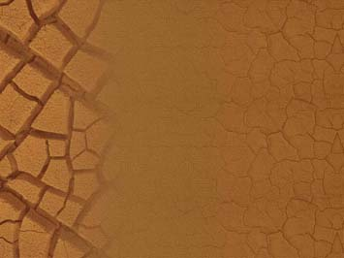
دوسری جنگی چال
شیطان: آپ کا کھلا دشمن
خیرخواہی کا لبادہ
Notes:
میرے عزیزو!اگر آپ کسی انسان کو دھوکہ دینا چاہیں...تو کیا پہلے دن ہی کہیں گے:"آئیے...میں آپ کو دھوکہ دینے آیا ہوں!"
...ہرگز نہیں۔پہلے...اس کا اعتماد جیتا جاتا ہے۔پھر...اسے گمراہ کیا جاتا ہے۔شیطان بھی...یہی کرتا ہے۔

Slide 37
فَوَسۡوَسَ لَہُمَا الشَّیۡطٰنُ لِیُبۡدِیَ لَہُمَا
مَا وٗرِیَ عَنۡہُمَا مِنۡ سَوۡاٰتِہِمَا وَ قَالَ مَا نَہٰکُمَا رَبُّکُمَا عَنۡ ہٰذِہِ الشَّجَرَۃِ اِلَّاۤ اَنۡ تَکُوۡنَا مَلَکَیۡنِ
اَوۡ تَکُوۡنَا مِنَ الۡخٰلِدِیۡنَ ﴿۲۰﴾
خیرخواہی کا لبادہ
(الاعراف: ۲۰)

Slide 38
فَوَسۡوَسَ لَہُمَا الشَّیۡطٰنُ لِیُبۡدِیَ لَہُمَا مَا وٗرِیَ عَنۡہُمَا مِنۡ سَوۡاٰتِہِمَا وَ قَالَ مَا نَہٰکُمَا رَبُّکُمَا
عَنۡ ہٰذِہِ الشَّجَرَۃِ اِلَّاۤ اَنۡ تَکُوۡنَا مَلَکَیۡنِ اَوۡ تَکُوۡنَا مِنَ الۡخٰلِدِیۡنَ ﴿۲۰﴾
خیرخواہی کا لبادہ
پھر شیطان نے ان کو بہکایا تاکہ ان کی شرمگاہیں جو ایک دوسرے سے چھپائی گئی تھیں ان کے سامنے کھول دے۔ اس نے ان سے کہا " تمہارے رب نے تمہیں جو اس درخت سے روکا ہے اس کی وجہ اس کے سوا کچھ نہیں ہے کہ کہیں تم فرشتے نہ بن جاؤ،
یا تمہیں ہمیشگی کی زندگی حاصل نہ ہوجائے۔ "
(الاعراف: ۲۰)
Notes:
غور کیجیے...قرآن نے یہاں بھی یہی لفظ استعمال کیا۔وسوسہ۔چیخا نہیں...دھمکایا نہیں...مجبور نہیں کیا...صرف...دل میں ایک خیال ڈالا۔

Slide 39
قرآن نے لفظ وسوسہ استعمال کیا۔
خیرخواہی کا لبادہ
شیطان نے گناہ کو ترقی بنا کر پیش کیا۔
شیطان: آپ کا کھلا دشمن
اس نے گناہ کو...گناہ بنا کر پیش ہی نہیں کیا
اس نے کہا: "تم کچھ کھو نہیں رہے...تم تو کچھ پانے جا رہے ہو!"

Slide 40
شیطان کبھی یہ نہیں کہتا : "آؤ...گناہ کرو"۔ وہ کہتا ہے: "اپنی آزادی حاصل کرو۔"...
خیرخواہی کا لبادہ
وہ نہیں کہتا: "جھوٹ بولو۔" وہ کہتا ہے: "ذرا سی مصلحت اختیار کرو۔"...
وہ نہیں کہتا: "سود کھاؤ۔ "وہ کہتا ہے: "بزنس ایسے ہی چلتا ہے۔"...
وہ نہیں کہتا: "نگاہ حرام کرو۔ "وہ کہتا ہے: "صرف دیکھ ہی تو رہے ہو..."
الفاظ بدل جاتے ہیں...گناہ کا نام بدل جاتا ہے...لیکن...شیطان کا مقصد نہیں بدلتا۔

Slide 41
شیطان کی سب سے خطرناک چال
شیطان: آپ کا کھلا دشمن
خیرخواہی کا لبادہ
وَ قَاسَمَہُمَاۤ اِنِّیۡ لَکُمَا لَمِنَ النّٰصِحِیۡنَ ﴿ۙ۲۱﴾
اور اس نے قسم کھاکر ان سے کہا کہ یقین جانو! میں تمہارا سچا خیر خواہ ہوں۔
(الاعراف: ۲۱)
Notes:
سبحان اللہ...!شیطان...اللہ کی نافرمانی پر بلا رہا ہے...اور ساتھ کہہ رہا ہے:"میں تمہارا خیرخواہ ہوں۔"
یہ ہے...شیطان کا سب سے خطرناک ہتھیار۔وہ...برائی کو...خیرخواہی کے لفافے میں لپیٹ دیتا ہے۔

Slide 42
شیطان کا سب سے خطرناک ہتھیار
خیرخواہی کا لبادہ
برائی کو...خیرخواہی کے لفافے میں لپیٹ دینا
اللہ کے حکم کے خلاف مشورہ ہم تو آپ کے خیرخواہ ہیں
"اتنے سخت نہ بنو"...
"زمانہ بدل گیا ہے... "
"دل صاف ہونا چاہیے..."
"سب یہی کرتے ہیں..."
شیطان: آپ کا کھلا دشمن

Slide 43
شیطان کا سب سے خطرناک ہتھیار
برائی کو...خیرخواہی کے لفافے میں لپیٹ دینا
اللہ کے حکم کے خلاف مشورہ ہم تو آپ کے خیرخواہ ہیں
کتنی مرتبہ شیطان، برے انسان کی نہیں، ایک مخلص دوست کی زبان سے بولتا ہے۔
شیطان: آپ کا کھلا دشمن

Slide 44
آج کا سوال
شیطان: آپ کا کھلا دشمن
خیرخواہی کا لبادہ
آج رات...اپنے آپ سے صرف ایک سوال پوچھئے...
"میری زندگی میں وہ کون سا ایسا گناہ ہے...
جسے میں نے کوئی خوبصورت نام دے رکھا ہے؟"

Slide 45
کیا میں نے...غیبت کو "سچ بات کرنا" بنا دیا ہے؟...
تکبر کو"سیلف ریسپیکٹ" کا نام دے دیا ہے؟ ...
بخل کو "احتیاط" کہتا ہوں؟ ...
حرام کمائی کو "مجبوری" کا نام دیتا ہوں؟...
خیرخواہی کا لبادہ
شیطان: آپ کا کھلا دشمن

Slide 46
کیا میں نے...غیبت کو "سچ بات کرنا" بنا دیا ہے؟...
تکبر کو"سیلف ریسپیکٹ" کا نام دے دیا ہے؟ ...
بخل کو "احتیاط" کہتا ہوں؟ ...
حرام کمائی کو "مجبوری" کا نام دیتا ہوں؟...
شیطان: آپ کا کھلا دشمن
اگر ایسا ہے...تو ڈر جائیے۔
کیونکہ...آپ گناہ سے نہیں...
شیطان کی لغت (Dictionary) سے سوچنے لگے ہیں۔
خیرخواہی کا لبادہ

Slide 47

تیسری جنگی چال
شیطان: آپ کا کھلا دشمن
فوری فائدہ... اور انجام کو بھلا دینا
Notes:
میرے عزیزو!اب...شیطان نے اپنا جال بچھا دیا۔وسوسہ بھی ڈال دیا۔خیرخواہی کا دعویٰ بھی کر دیا۔لیکن...آدمؑ نے ابھی تک درخت کو ہاتھ نہیں لگایا۔...یہاں ایک سوال پیدا ہوتا ہے۔آخر وہ کون سی بات تھی...جس نے آدمؑ کو اس درخت کے قریب کر دیا؟

Slide 48
فَوَسۡوَسَ اِلَیۡہِ الشَّیۡطٰنُ قَالَ یٰۤـاٰدَمُ!
ہَلۡ اَدُلُّکَ عَلٰی شَجَرَۃِ الۡخُلۡدِ وَ مُلۡکٍ لَّا یَبۡلٰی ﴿۱۲۰﴾
فوری فائدہ... اور انجام کو بھلا دینا
(طٰہٰ: ۱۲۰)
Notes:
غور کیجیے...شیطان نے...آدمؑ کی کمزوری تلاش کی۔اور پھر...اسی دروازے سے حملہ کیا۔

Slide 49
فَوَسۡوَسَ اِلَیۡہِ الشَّیۡطٰنُ قَالَ یٰۤـاٰدَمُ ہَلۡ اَدُلُّکَ عَلٰی شَجَرَۃِ الۡخُلۡدِ وَ مُلۡکٍ لَّا یَبۡلٰی ﴿۱۲۰﴾
فوری فائدہ... اور انجام کو بھلا دینا
لیکن شیطان نے اس کو پھسلایا، کہنے لگا :
آدم! بتاؤں تمہیں وہ درخت جس سے ابدی زندگی اور لازوال سلطنت حاصل ہوتی ہے ؟ "
(طٰہٰ: ۱۲۰)

Slide 50
شیطان کی تیسری جنگی چال
شیطان: آپ کا کھلا دشمن
وہ ہر انسان پر ایک ہی حملہ نہیں کرتا۔
وہ...ہر انسان کی الگ کمزوری پہچانتا ہے۔
شیطان ...
ہم سب کے لیے...
ایک ہی نسخہ استعمال نہیں کرتا۔
Notes:
جس انسان کو دولت پسند ہے...وہ اسے دولت سے آزمائے گا۔جسے شہرت پسند ہے...اسے شہرت سے۔جسے اقتدار پسند ہے...اسے اقتدار سے۔جسے تعریف پسند ہے...اسے تعریف سے۔جسے خواہشات پسند ہیں...اسے خواہشات سے۔...شیطان..ہم سب کے لیے...ایک ہی نسخہ استعمال نہیں کرتا۔

Slide 51
ذرا سوچئے...اگر آج شیطان...آپ پر حملہ کرے...تو کس دروازے سے کرے گا؟
...غصہ؟...حسد؟...مال؟...اولاد؟...موبائل؟... نام و نمود؟ ...
ہر انسان کا...کمزور دروازہ الگ ہوتا ہے
اور...شیطان...اسی دروازے کے سامنے بیٹھتا ہے

Slide 52
عَنْ أَنَسِ بْنِ مَالِكٍؓ قَالَ: قَالَ رَسُولُ اللَّهِﷺ:
شیطان: آپ کا کھلا دشمن
إِنَّ الشَّيْطَانَ يَجْرِي مِنَ ابْنِ آدَمَ مَجْرَى الدَّمِ.
شیطان،انسان کے بدن میں ایسےگردش کرتا ہے جیسے رگوں میں خون
(سنن ابي داؤد/كتاب السنة /حدیث: ۴۷۱۹)
Notes:
علماء نے اس حدیث کی شرح میں یہ نہیں کہا کہ شیطان انسان پر زبردستی مسلط ہو جاتا ہے، بلکہ یہ کہ وہ انسان کی کمزوریوں، خواہشات اور غفلت کے راستوں تک رسائی حاصل کرنے کی کوشش کرتا ہے۔ اسی لیے ہر انسان کا امتحان ایک جیسا نہیں ہوتا۔

Slide 53
 دیکھئے...شیطان نے آدمؑ سے یہ نہیں کہا: "اللہ کا حکم توڑ دو۔"...
فوری فائدہ... اور انجام کو بھلا دینا
 اس نے کہا: "ہمیشہ کی زندگی حاصل کر لو۔"...
 گویا...اس نے فائدہ دکھایا...اور نتیجہ چھپا لیا۔

Slide 54
شیطان ہمیشہقیمت چھپا دیتا ہے،صرففائدہ دکھاتا ہے
شیطان...ہمیں...پہلے پانچ منٹ دکھاتا ہے...پانچ سال نہیں۔
 وہ نوجوان کو...حرام تعلق کی پہلی مسکراہٹ دکھاتا ہے...آنسو نہیں دکھاتا۔
 وہ سود سے...پہلا منافع دکھاتا ہے...برکت کا خاتمہ نہیں دکھاتا۔
 وہ غصے میں...ایک لمحے کا سکون دکھاتا ہے...ٹوٹا ہوا رشتہ نہیں دکھاتا۔
 وہ غیبت میں...محفل کی ہنسی دکھاتا ہے...قیامت کی ندامت نہیں دکھاتا۔

Slide 55
قرآن کا ایک عظیم اصول
شیطان: آپ کا کھلا دشمن
وَّ لَا تَتَّبِعُوۡا خُطُوٰتِ الشَّیۡطٰنِ ؕ اِنَّہٗ لَکُمۡ عَدُوٌّ مُّبِیۡنٌ ﴿۱۶۸﴾
اور شیطان کے قدم پر قدم نہ رکھو، بیشک وہ تمہارا کھلا دشمن ہے
(البقرۃ: ۱۶۸)
Notes:
غور کیجیے...اللہ نے یہ نہیں فرمایا:"شیطان کی چھلانگوں کی پیروی نہ کرو۔"فرمایا:"اس کے قدموں کی پیروی نہ کرو۔"کیوں؟کیونکہ...شیطان...ایک ہی دن میں...انسان کو تباہ نہیں کرتا۔...وہ...ایک قدم...پھر دوسرا قدم...پھر تیسرا قدم...
اور انسان کو احساس بھی نہیں ہوتا...کہ وہ...اپنے رب سے...کتنا دور نکل آیا ہے۔

Slide 56
آج کا سوال
شیطان: آپ کا کھلا دشمن
"میری زندگی میں وہ کون سا چھوٹا قدم ہے...
جسے میں معمولی سمجھ رہا ہوں ...
لیکن وہ مجھے آہستہ آہستہ اللہ سے دور لے جا رہا ہے...؟"
یاد رکھیے...بڑے گناہ...اکثر...چھوٹے قدموں سے شروع ہوتے ہیں

Slide 57

شیطان کی سب سے بڑی شکست
شیطان: آپ کا کھلا دشمن
جب انسان واپس لوٹ آتا ہے

Slide 58
فَلَمَّا ذَاقَا الشَّجَرَۃَ
آخرکار جب انھوں نے اس درخت کا مزا چکھا
بَدَتۡ لَہُمَا سَوۡاٰتُہُمَا وَ طَفِقَا یَخۡصِفٰنِ عَلَیۡہِمَا مِنۡ وَّرَقِ الۡجَنَّۃِ ؕ
تو ان کے ستر ایک دوسرے کے سامنے کھل گئے اور وہ اپنے جسموں کو جنت کے پتّوں سے ڈھانکنے لگے۔
(الاعراف: ۲۲)
Notes:
فَأَكَلَا مِنْهَا“صرف تین الفاظ...لیکن...ان تین الفاظ کے بعد...انسانی تاریخ کا پہلا گناہ ہو چکا تھا

Slide 59
غور کیجیے...
گناہ کا پہلا اثر...
صرف قانون توڑنا نہیں تھا۔
شیطان: آپ کا کھلا دشمن
گناہ کا پہلا اثر ...
اندر کی بے چینی تھا
شرمندگی...
اضطراب...
چھپنے کی خواہش...
یہ سب اس بات کی علامت تھے کہ فطرت ابھی زندہ ہے

Slide 60
کبھی...کبھی...
گناہ کے بعد دل کا بے چین ہو جانا...
اللہ کی بہت بڑی نعمت ہوتی ہے۔
کیونکہ...وہ بتاتا ہے...کہ دل ابھی زندہ ہے۔
جب انسان واپس لوٹ آتا ہے
خطرہ...
اس وقت شروع ہوتا ہے...
جب گناہ بھی ہو...
اور دل پر کوئی اثر بھی نہ ہو۔

Slide 61
عظیم ترین فرق
قرآن سے دو کردار
ابلیس اور آدم علیہ السلام
کیا دونوں سے غلطی ہوئی؟

Slide 62
عظیم ترین فرق
قرآن سے دو کردار
ابلیس اور آدم علیہ السلام
ابلیس نے معصیت اور سرکشی کی
آدم علیہ السلام سے لغزش ہوئی
کیا دونوں سے غلطی ہوئی؟

Slide 63
دونوں کا ردعمل کیا تھا؟
ابلیس نے اپنے جرم کا جواز پیش کیا قَالَ اَنَا خَیۡرٌ مِّنۡہُ
اور قصور بھی اپنے سر نہ لیا قَالَ فَبِمَاۤ اَغۡوَیۡتَنِیۡ لَاَقۡعُدَنَّ لَہُمۡ صِرَاطَکَ الۡمُسۡتَقِیۡمَ

Slide 64
آدم علیہ السلام نے کیا کیا؟
شیطان: آپ کا کھلا دشمن
Notes:
...قرآن کی پہلی توبہ ہے۔اور...کتنی عجیب بات ہے۔آدمؑ نے یہ نہیں کہا:"شیطان نے مجھے گمراہ کیا۔"حالانکہ...
شیطان نے واقعی وسوسہ ڈالا تھا۔لیکن...انہوں نے کہا:ظَلَمْنَا أَنْفُسَنَا"ہم نے اپنی جانوں پر ظلم کیا۔"یہ ہے...بندگی

Slide 65
آدم علیہ السلام نے کیا کیا؟
رَبَّنَا ظَلَمۡنَاۤ اَنۡفُسَنَا ٜ وَ اِنۡ لَّمۡ تَغۡفِرۡ لَنَا وَ تَرۡحَمۡنَا لَنَکُوۡنَنَّ مِنَ الۡخٰسِرِیۡنَ ﴿۲۳﴾
"اے ربّ ! ہم نے اپنے اوپر ستم کیا، اب اگر تو نے ہم سے درگزر نہ فرمایا
اور رحم نہ کیا تو یقیناً ہم تباہ ہوجائیں گے۔ "
(الاعراف: ۲۴)
Notes:
لیکن...آدمؑ نے...کوئی عذر نہیں بنایا۔انہوں نے...اپنا سر...اپنے رب کے سامنے جھکا دیا۔

Slide 66
نبیﷺ نے فرمایا
جب انسان واپس لوٹ آتا ہے
كلُّ بَنِيْ آدمَ خَطّاءٌ، وخيرُ الخطّائِينَ التّوّابُونَ
ہر انسان خطاکار ہے اور بہترین خطا کار وہ ہیں جو توبہ کرتے ہیں۔
(ترمذی)
Notes:
دیکھئے...نبی ﷺ نے یہ نہیں فرمایا:بہترین لوگ وہ ہیں...جن سے کبھی غلطی نہ ہو۔
فرمایا:بہترین وہ ہیں...جو غلطی کے بعد...واپس آ جائیں۔

Slide 67
نقطہِ عروج۔۔قبولیتِ توبہ
فَتَلَقّٰۤی اٰدَمُ مِنۡ رَّبِّہٖ کَلِمٰتٍ فَتَابَ عَلَیۡہِ ؕ اِنَّہٗ ہُوَ التَّوَّابُ الرَّحِیۡمُ ﴿۳۷﴾
اس وقت آدم نے اپنے رب سے چند کلمات سیکھ کر توبہ کی، جس کو اس کے رب نے قبول کرلیا، کیونکہ وہ بڑا معاف کرنے والا اور رحم فرمانے والا ہے۔
(البقرۃ: ۳۷)
Notes:
اور اب...وہ آیت...جس پر پوری انسانیت کو سجدۂ شکر ادا کرنا چاہیے۔ سبحان اللہ...آدمؑ...واپس چل پڑے...اور...اللہ...ان سے پہلے...رحمت کے ساتھ ان کی طرف متوجہ ہو گیا۔
اسی لیے...اللہ نے اپنا نام رکھا:التوابیعنی...وہ ذات...جو اپنے بندے کی واپسی کو قبول کرتی ہے۔

Slide 68

مومن کے سات دفاعی ہتھیار
شیطان: آپ کا کھلا دشمن
اب جنگ کیسے جیتی جائے؟
Notes:
اب تک...ہم نے شیطان کی چالیں دیکھیں۔اس کا تکبر...اس کا حسد...اس کا وسوسہ...اس کی جھوٹی خیرخواہی...
اس کا دھیرے دھیرے بہکانا...اور اس کا فوری فائدہ دکھا کر انجام چھپا دینا...

Slide 69
کیا انسان بے بس ہے؟
کیا شیطان انسان سے زیادہ طاقتور ہے؟
ہرگز نہیں۔
اگر ایسا ہوتا...
تو اللہ...
ہمیں کبھی اس کا مقابلہ کرنے کا حکم نہ دیتا۔
مومن کے سات دفاعی ہتھیار
ایک سوال

Slide 70
اِنَّ کَیۡدَ الشَّیۡطٰنِ کَانَ ضَعِیۡفًا ﴿٪۷۶﴾
شیطان: آپ کا کھلا دشمن
یقین جانو کہ شیطان کی چالیں حقیقت میں نہایت کمزور ہیں۔
(النسآء: ۷۶)
Notes:
غور کیجیے...قرآن نے یہ نہیں فرمایا:شیطان طاقتور ہے۔بلکہ فرمایا:اس کا مکر کمزور ہے۔پھر سوال پیدا ہوتا ہے...
پھر ہم بار بار ہارتے کیوں ہیں؟اس لیے...کہ ہم...اکثر...بغیر ہتھیار کے میدان میں اتر جاتے ہیں۔

Slide 71
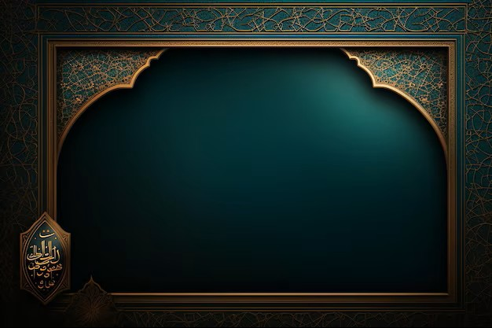
پہلا ہتھیار: اللہ کی پناہ
شیطان: آپ کا کھلا دشمن
(الاعراف: ۲۰۰)

Slide 72
پہلا ہتھیار: اللہ کی پناہ
شیطان: آپ کا کھلا دشمن
وَ اِمَّا یَنۡزَغَنَّکَ مِنَ الشَّیۡطٰنِ نَزۡغٌ فَاسۡتَعِذۡ بِاللّٰہِ ؕ
اِنَّہٗ سَمِیۡعٌ عَلِیۡمٌ ﴿۲۰۰﴾
(الاعراف: ۲۰۰)
﴿(الاعراف: ۲۰۰﴾

Slide 73
پہلا ہتھیار: اللہ کی پناہ
وَ اِمَّا یَنۡزَغَنَّکَ مِنَ الشَّیۡطٰنِ نَزۡغٌ فَاسۡتَعِذۡ بِاللّٰہِ ؕ اِنَّہٗ سَمِیۡعٌ عَلِیۡمٌ ﴿۲۰۰﴾
اگر کبھی شیطان تمہیں اکسائے تو اللہ کی پناہ مانگو، وہ سب کچھ سننے اور جاننے والا ہے۔
(الاعراف: ۲۰۰)
مومن کا پہلا ردعمل...گھبرانا نہیں...بلکہ اللہ کی طرف بھاگنا ہے۔

Slide 74
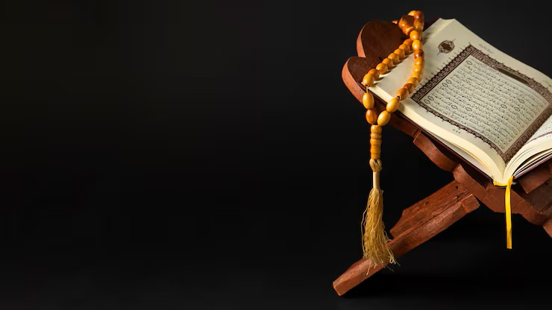
دوسرا ہتھیار: قرآن
شیطان: آپ کا کھلا دشمن

Slide 75
دوسرا ہتھیار: قرآن
لَا تَجْعَلُوا بُيُوتَكُمْ مَقَابِرَ،
إِنَّ الشَّيْطَانَ يَنْفِرُ مِنَ الْبَيْتِ الَّذِي تُقْرَأُ فِيهِ سُورَةُ الْبَقَرَةِ.
(صحیح مسلم، حدیث: ۷۸۰)
شیطان: آپ کا کھلا دشمن

Slide 76
دوسرا ہتھیار: قرآن
اپنے گھروں کو قبرستان نہ بناؤ، کیونکہ شیطان اس گھر سے بھاگ جاتا ہے جس میں سورۂ بقرہ پڑھی جاتی ہے۔"
(صحیح مسلم، حدیث: ۷۸۰)
شیطان...قرآن کی آواز برداشت نہیں کر سکتا۔کیونکہ...قرآن...روشنی ہے۔ اور...تاریکی...روشنی کے سامنے ٹھہر نہیں سکتی۔

Slide 77
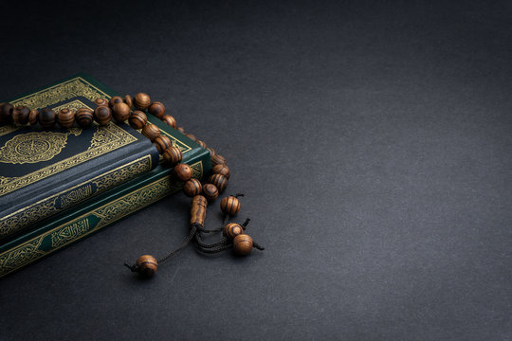
تیسرا ہتھیار: ذکر
شیطان: آپ کا کھلا دشمن

Slide 78
تیسرا ہتھیار: ذکر
شیطان: آپ کا کھلا دشمن
اِنَّ الَّذِیۡنَ اتَّقَوۡا اِذَا مَسَّہُمۡ طٰٓئِفٌ مِّنَ الشَّیۡطٰنِ تَذَکَّرُوۡا فَاِذَا ہُمۡ مُّبۡصِرُوۡنَ ﴿۲۰۱﴾ۚ
(الاعراف: ۲۰۱)

Slide 79
تیسرا ہتھیار: ذکر
شیطان: آپ کا کھلا دشمن
حقیقت میں جو لوگ متقی ہیں ان کا حال تو یہ ہوتا ہے کہ کبھی شیطان کے اثر سے کوئی برا خیال انھیں چھو بھی جاتا ہے تو وہ فوراً چوکنے ہوجاتے ہیں اور پھر انھیں صاف نظر آنے لگتا ہے کہ ان کے لیے صحیح طریقہ کار کیا ہو۔
(الاعراف: ۲۰۱)

Slide 80
تیسرا ہتھیار: ذکر
شیطان: آپ کا کھلا دشمن
حقیقت میں جو لوگ متقی ہیں ان کا حال تو یہ ہوتا ہے کہ کبھی شیطان کے اثر سے کوئی برا خیال انھیں چھو بھی جاتا ہے تو وہ فوراً چوکنے ہوجاتے ہیں اور پھر انھیں صاف نظر آنے لگتا ہے کہ ان کے لیے صحیح طریقہ کار کیا ہو۔
(الاعراف: ۲۰۱)
کتنا خوبصورت لفظ ہے...فَإِذَا هُم مُّبْصِرُونَ
گویا...ذکر...انسان کو دوبارہ دیکھنے کی صلاحیت دے دیتا ہے

Slide 81

چوتھا ہتھیار: علم
شیطان: آپ کا کھلا دشمن

Slide 82
چوتھا ہتھیار: علم
شیطان: آپ کا کھلا دشمن
جس شخص کو...
شیطان کی چالوں کا علم ہو...
وہ کم دھوکہ کھاتا ہے۔
اسی لیے...ہم آج یہاں بیٹھے ہیں۔
یہ صرف لیکچر نہیں...
یہ دفاعی تربیت ہے۔

Slide 83
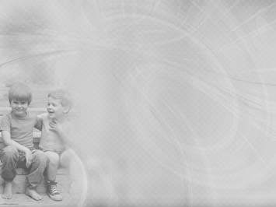
پانچواں ہتھیار: نیک صحبت
شیطان: آپ کا کھلا دشمن

Slide 84
پانچواں ہتھیار: نیک صحبت
شیطان: آپ کا کھلا دشمن
عَنْ أَبِي هُرَيْرَةَ رضي الله عنه، عَنِ النَّبِيِّ ﷺ قَالَ:
الرَّجُلُ عَلَى دِينِ خَلِيلِهِ،
فَلْيَنْظُرْ أَحَدُكُمْ مَنْ يُخَالِلُ
(ابو داؤد، ترمذی)

Slide 85
پانچواں ہتھیار: نیک صحبت
شیطان: آپ کا کھلا دشمن
عَنْ أَبِي هُرَيْرَةَ رضي الله عنه، عَنِ النَّبِيِّ ﷺ قَالَ:
الرَّجُلُ عَلَى دِينِ خَلِيلِهِ، فَلْيَنْظُرْ أَحَدُكُمْ مَنْ يُخَالِلُ
آدمی اپنے دوست کے دین (طرزِ فکر، روش اور کردار) پر ہوتا ہے،
لہٰذا تم میں سے ہر ایک کو دیکھنا چاہیے کہ وہ کس کو اپنا دوست بناتا ہے۔
(ابو داؤد، ترمذی)

Slide 86
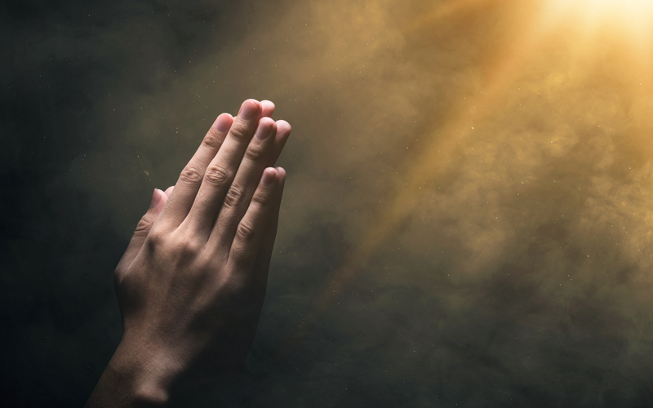
چھٹا ہتھیار: توبہ
شیطان: آپ کا کھلا دشمن

Slide 87
چھٹا ہتھیار: توبہ
یہ وہ ہتھیار ہے...
جس سے...
شیطان سب سے زیادہ خوف کھاتا ہے۔
کیونکہ وہ جتنی محنت سے...
آپ کو گراتا ہے...
ایک سچی توبہ...
اس کی ساری محنت ضائع کر دیتی ہے۔
شیطان: آپ کا کھلا دشمن

Slide 88
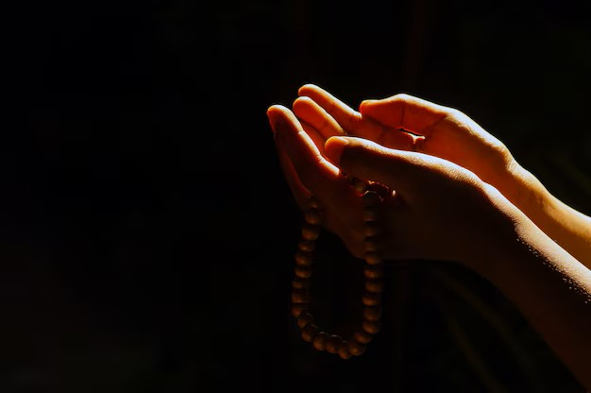
ساتواں ہتھیار: دعا
شیطان: آپ کا کھلا دشمن

Slide 89
ساتواں ہتھیار: دعا
شیطان: آپ کا کھلا دشمن
رسول اللہ ﷺ...
جو معصوم عن الخطاءتھے...
وہ بھی دعا کرتے تھے:
يَا مُقَلِّبَ الْقُلُوبِ ثَبِّتْ قَلْبِي عَلَى دِينِكَ
تو ہمیں اس دعا کی کتنی زیادہ ضرورت ہے۔

Slide 90

قیامت کے دن ... شیطان کیا کہے گا؟
شیطان: آپ کا کھلا دشمن

Slide 91
وَ قَالَ الشَّیۡطٰنُ لَمَّا قُضِیَ الۡاَمۡرُ اِنَّ اللّٰہَ وَعَدَکُمۡ
وَعۡدَ الۡحَقِّ وَ وَعَدۡتُّکُمۡ فَاَخۡلَفۡتُکُمۡ ؕ وَ مَا کَانَ لِیَ عَلَیۡکُمۡ مِّنۡ سُلۡطٰنٍ اِلَّاۤ اَنۡ دَعَوۡتُکُمۡ فَاسۡتَجَبۡتُمۡ لِیۡ ۚ فَلَا تَلُوۡمُوۡنِیۡ وَ لُوۡمُوۡۤا اَنۡفُسَکُمۡ ؕ مَاۤ اَنَا بِمُصۡرِخِکُمۡ وَ مَاۤ اَنۡتُمۡ بِمُصۡرِخِیَّ ؕ اِنِّیۡ کَفَرۡتُ بِمَاۤ اَشۡرَکۡتُمُوۡنِ مِنۡ قَبۡلُ ؕ اِنَّ الظّٰلِمِیۡنَ لَہُمۡ عَذَابٌ اَلِیۡمٌ ﴿۲۲﴾

Slide 92
اور جب فیصلہ چکا دیا جائے گا تو شیطان کہے گا: "حقیقت یہ ہے کہ اللہ نے جو وعدے تم سے کیے تھے وہ سب سچے تھے اور میں نے جتنے وعدے کیے ان میں سے کوئی بھی پورا نہ کیا ، میرا تم پر کوئی زور تو تھا نہیں، میں نے اس کے سوا کچھ نہیں کیا کہ اپنے راستے کی طرف تمہیں دعوت دی اور تم نے میری دعوت پر لبّیک کہا۔ اب مجھے ملامت نہ کرو، اپنے آپ ہی کو ملامت کرو۔ یہاں نہ میں تمہاری فریاد رسی کرسکتا ہوں اور نہ تم میری۔ اس سے پہلے جو تم نے مجھے خدائی میں شریک بنا رکھا تھا میں اس سے بری الذّمہ ہوں،
ایسے ظالموں کے لیے تو دردناک سزا یقینی ہے۔ "
(ابراہیم: ۲۲)

Slide 93
یہ ہےقرآن کا فیصلہ
شیطان ہمیں مجبور نہیں کر سکتا
وہ صرف دعوت دے سکتا ہے
فیصلہ...ہم کرتے ہیں
قیامت کے دن ... شیطان کیا کہے گا؟
شیطان: آپ کا کھلا دشمن

Slide 94

خلاصہ گفتگو
شیطان...آپ کا دشمن ہے۔اسے کبھی دوست مت سمجھیں
آپ بے بس نہیں ہیں۔اللہ نے...آپ کو...ہر ہتھیار دیا ہے
اگر کبھی لغزش ہو جائےتو...آدمؑ کو یاد کیجیے...ابلیس کو نہیں۔
مت بھولیے، آپ کا رب...ابھی بھی...التواب ہے۔

Slide 95

اجتماعی عہد
"اے اللہ!میں آج سے...
ہر فیصلہ کرنے سے پہلے...
ایک لمحے کے لیے رکوں گا۔
اور اپنے آپ سے پوچھوں گا:
اس وقت...میرا رب مجھ سے کیا چاہتا ہے؟"

